Slide 1
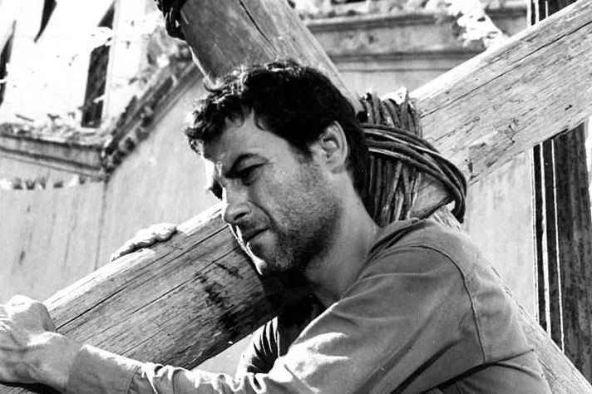
A BUSCA POR UM DIREITO À TERRA: as proximidades entre a comunidade de Canudos e “O Pagador de Promessas” de Dias Gomes
Caio Lucas Lopes Tinô, UFRN, caio.tino.079@ufrn.edu.br; Heloyze Raquel Pinheiro de Souza, UFRN, heloyze.pinheiro.082@ufrn.edu.br; Lauro Marinho Maia Neto; UFRN, lauro.marinho.071@ufrn.edu.br
INTRODUÇÃO
Canudos foi um dos exemplos mais emblemáticos das lutas pela terra, frequentemente associada a elementos religiosos, mas intrinsecamente ligada às disputas pela posse da terra, autossuficiente e superior nas suas relações sociais e na distribuição de sua produção em comparação com a estrutura latifundiária. De outro ponto, o filme “O Pagador de Promessas” (1962) conta a história de Zé do Burro, homem humilde que, ao ver seu burro doente, promete, em um terreiro de candomblé, que se o animal se recuperar, dividirá suas terras igualmente entre os mais pobres e carregará uma cruz até a igreja de Santa Bárbara, em Salvador. Este trabalho buscou compreender as similaridades entre a comunidade de Canudos, na Bahia, e a obra de Dias Gomes.
OBJETIVOS
(1) Investigar as semelhanças nas estruturas sociais entre a comunidade de Canudos e "O Pagador de Promessas", destacando as questões de fé e resistência; (2) Examinar como a luta pela terra é retratada em ambos os contextos; (3) Analisar a como "O Pagador de Promessas" reflete as figuras históricas de Canudos, considerando a liderança, a fé e o sacrifício.
METODOLOGIA
O estudo em questão configura-se como uma pesquisa exploratória, buscando analisar as características da comunidade de Canudos e possível familiaridade com obra cinematográfica de Dias Gomes. Para alcançar tal intento, será utilizada a pesquisa bibliográfica, a fim de permitir uma investigação aprofundada do tema proposto
Imagem (caso seja oportuno)
RESULTADOS
Canudos foi uma comunidade autossuficiente e superior nas suas relações sociais e na distribuição de sua produção em comparação com a estrutura latifundiária, que se baseava na exploração camponesa do restante da região baiana. Esse modelo despertou ódio e temor entre os fazendeiros e autoridades, que viam no crescimento da comunidade e na liderança de Antônio Conselheiro uma ameaça direta aos seus interesses (Moura, 2000, p. 40). Na estrutura agrária que prevalecia no Brasil desde a divisão das sesmarias, a classe camponesa devia apenas servir aos interesses dos latifundiários, que exploravam sua força de trabalho de forma irrestrita.
IMAGEM 1: cena de 'O Pagador de Promessas'
Em “O Pagador de Promessas”, o protagonista Zé do Burro faz uma promessa de carregar uma cruz até a igreja de Santa Bárbara caso seu burro fosse salvo. Além disso, ele se compromete a dividir suas terras igualmente entre aqueles em situação de vulnerabilidade econômica, assim como ele próprio. Ao longo da obra, Zé do Burro enfrenta enganos e tem sua sanidade questionada devido ao seu desejo de possuir um pedaço de terra em seu nome e proporcionar a mesma oportunidade aos seus companheiros. Dessa forma, a narrativa aproxima-se dos eventos de Canudos e da luta pelo direito à terra como um direito humano fundamental.
Imagem (caso seja oportuno)
Fonte: Globo (2020)
CONCLUSÃO
Canudos foi um dos maiores exemplos de uma comunidade camponesa que, apesar das adversidades, organizou-se política e economicamente. Prescindindo tanto do reconhecimento da República (que os negligenciava) quanto da classe latifundiária (que os explorava). No mesmo sentido, a obra cinematográfica “O Pagador de Promessas” reflete a necessidade de uma divisão igualitária de terras que somente ocorre entre os mais vulneráveis.
REFERÊNCIAS
O PAGADOR de promessas. Direção de Anselmo Duarte. Brasil: Globo Filmes, 1962.
MOURA, Clóvis. Sociologia política da guerra camponesa de Canudos: da destruição do Belo Monte ao aparecimento do MST. São Paulo: Expressão Popular, 2000.
CUNHA, Euclides. Os Sertões. Brasília: Biblioteca Nacional do Livro, 1902.

